Slide 1
Využití jednoduchých alternativních modelů:
Frýdlantský výběžek, Smědá – ovlivnění důlní činností
Děčín – ovlivnění plánovaným jezem
Kamil Nešetřil
Technická univerzita v Liberci

Slide 2
Transport ropných uhlovodíků
Vysvětlení stávajícího stavu
Výpočty veličin různými modely
Výsledek | Způsob výpočtu
Doba transportu | Darcyho zákon
 | Bilanční výpočet (konzervativní stopovač se dostane do JÚ za dobu, kdy je vyčerpán objem vody mezi zdrojem a jímacím územím)
Látkové toky kontaminantů | Ze zdroje vs. vyčerpáno vodárenskými vrty
 | Zpětná úloha (jaká je bezpečná koncentrace kontaminace ve zdroji tak, aby v jímacím území byly dosaženy limity)
Bilance biodegradace Kolik je odbouráno kontaminantu? | Pokles elektronových akceptorů při průtoku ohniskem
Ustálená délka kontaminačního mraku (Jaká může být koncentrace v ohnisku, aby kont. mrak nedosáhl do jímacího území?) | Model bilance elektronů (CoronaScreen)
 | Analytický model (CoronaScreen)
 | Pohyblivý 1D numerický model (CoronaScreen)
Notes:
které vycházejí z různých předpokladů.

Slide 3
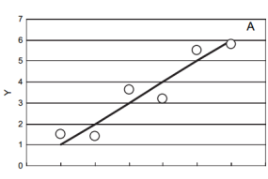
Model
simplification of reality
Notes:
interpretovat, význam, představa

Slide 4
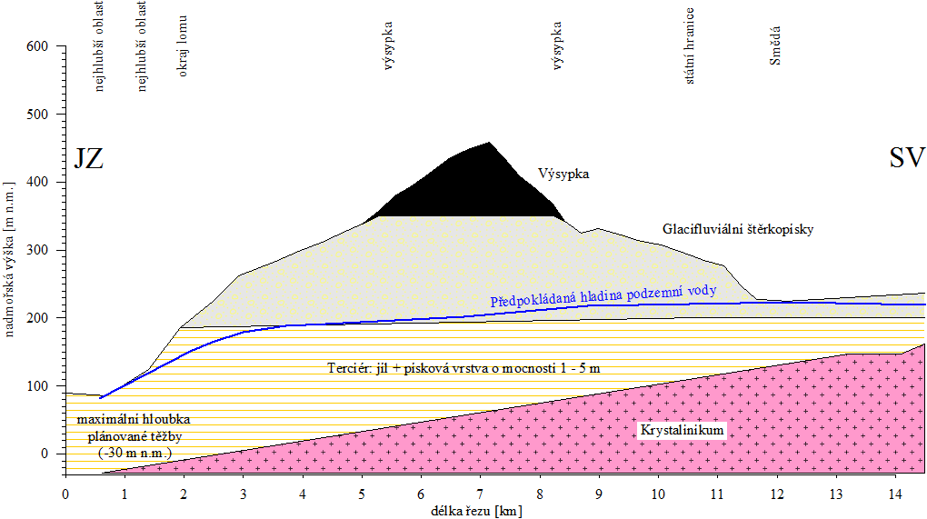
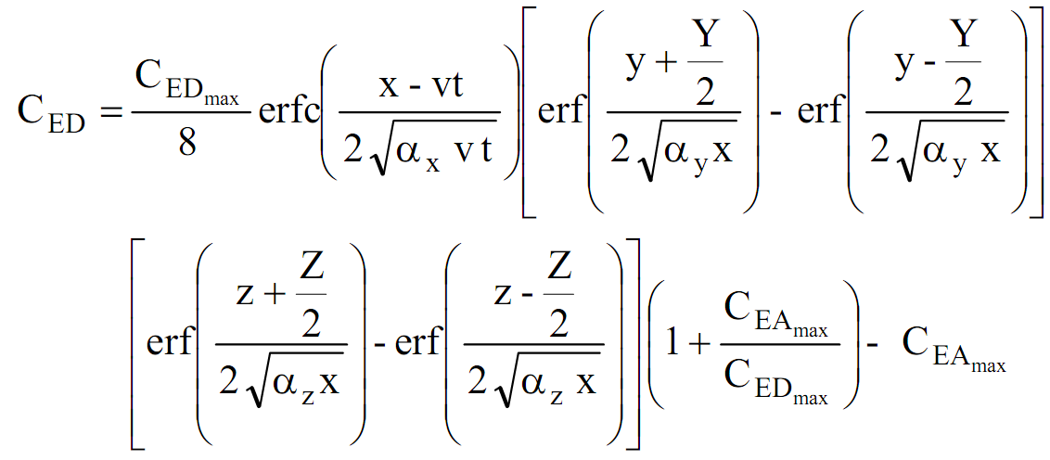
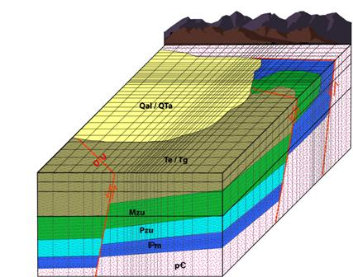
conceptual model
mathematical model – dtto described by math
  analytical model
  numerical model

Slide 5
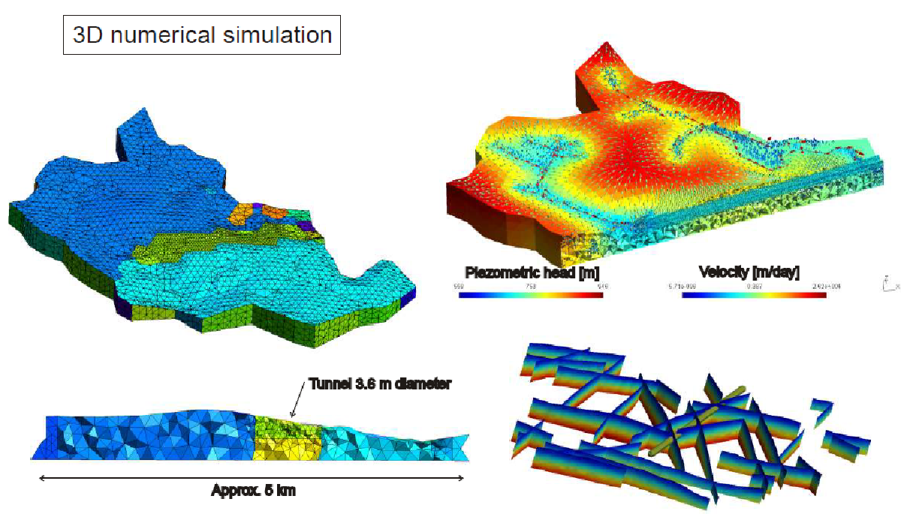
The real value of the models is that they give a quantitative form to what we know qualitatively. In some cases, model output may reveal certain patterns we did not expect a priori. These “anomalies” occasionally help us comprehend the existence of unusual phenomena.

Slide 6
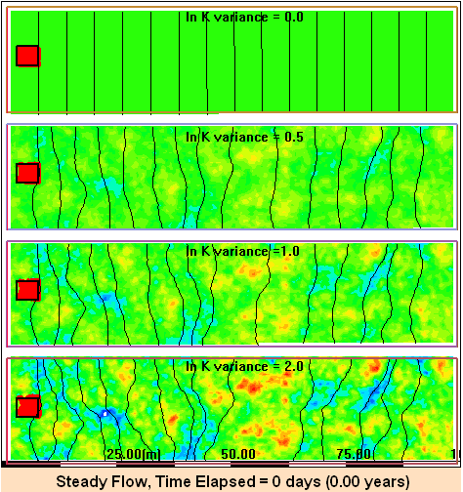
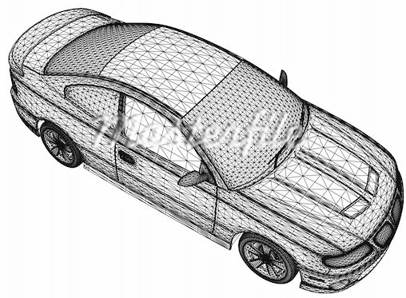
Engineering × Subsurface
heterogeneity
uncertainty

Slide 7
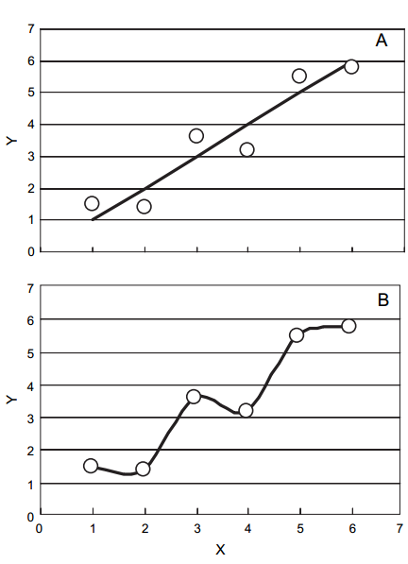
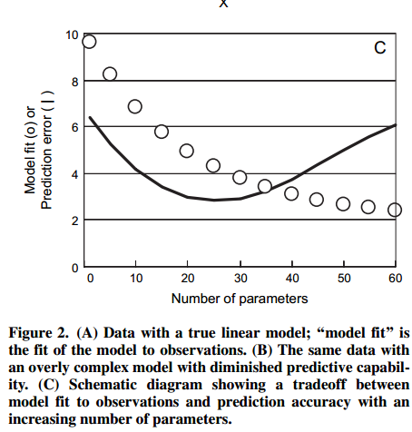
HILL, M.C. The Practical Use of Simplicity in Developing Ground Water Models. Ground Water. 2006, vol. 44, no. 6, pp. 775–781. http://dx.doi.org/10.1111/j.1745-6584.2006.00227.x
Notes:
Ground-water models should be as simple as possible, but not simpler.

Slide 8
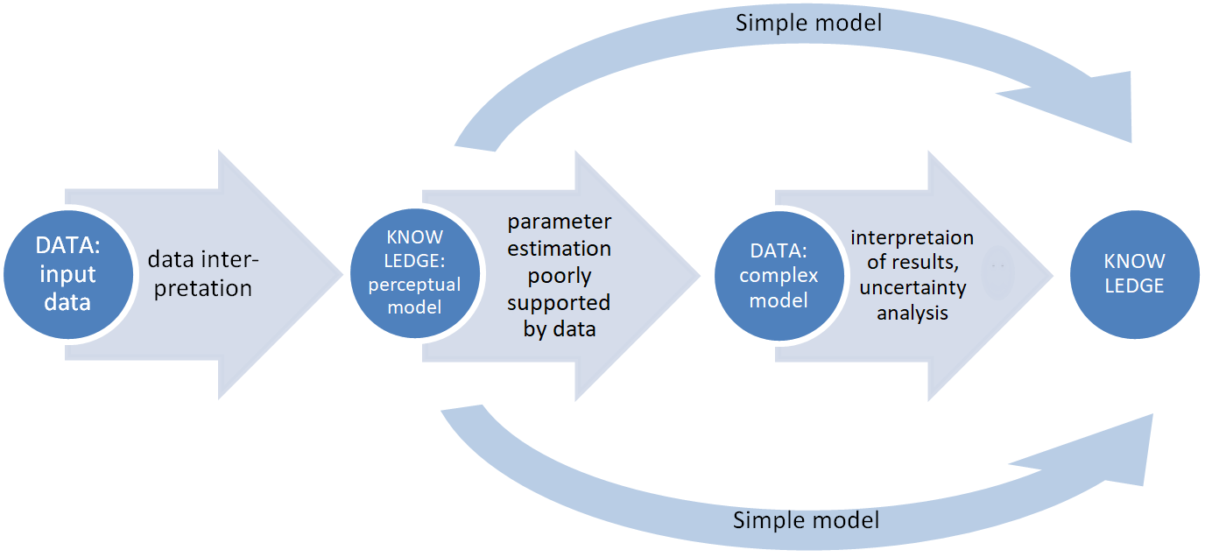
Benefits of the simple models
pochopitelné z jakých předpokladů vycházejí
vhodné při nedostatku dat (nemají tolik vstupních parametrů)
Notes:
Nekorektní kvantifikace

Slide 9

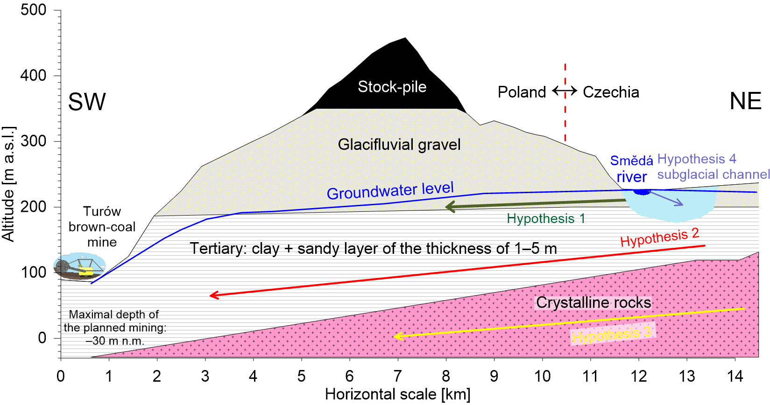
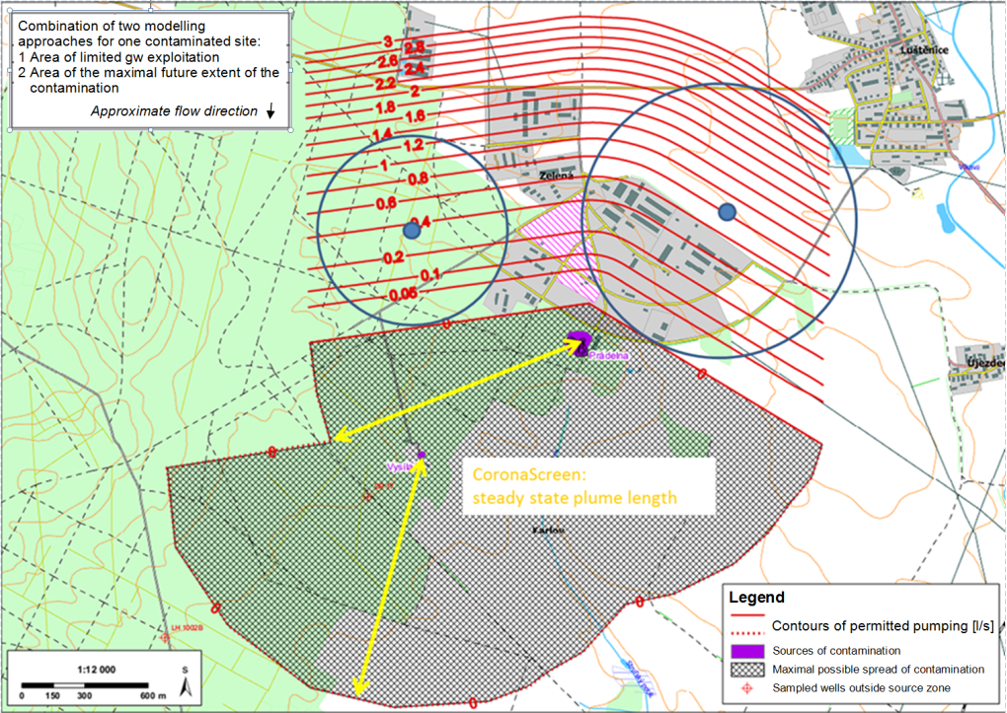
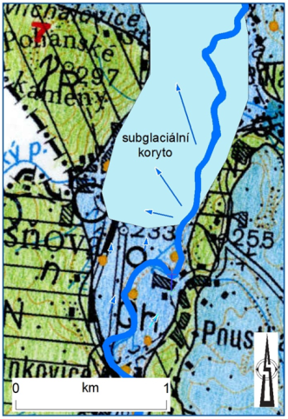
Dealing with uncertainty : multiple simple groundwater models
Submission 395
Kamil Nešetřil and Jaroslav Nosek
Case study 1:
Four hypotheses explaining water loss
Case study 2:
Two models for one contaminated site
Subglacial valley

Slide 10
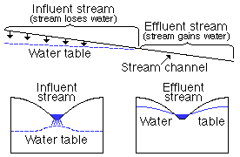
Case study 1
Influent river: due to mining or not?

Slide 11
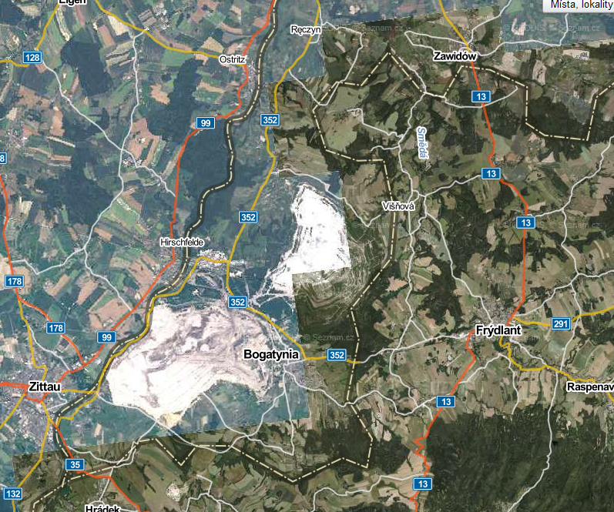

Slide 12
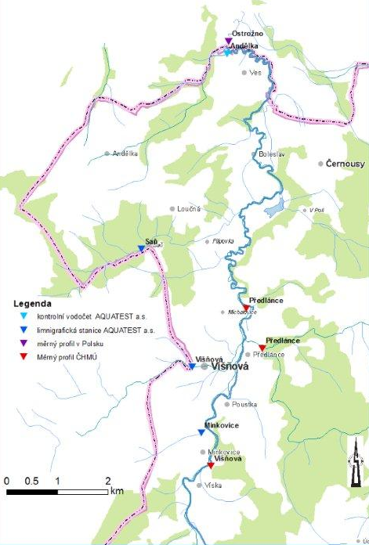
loss of 240 l/s

Slide 13
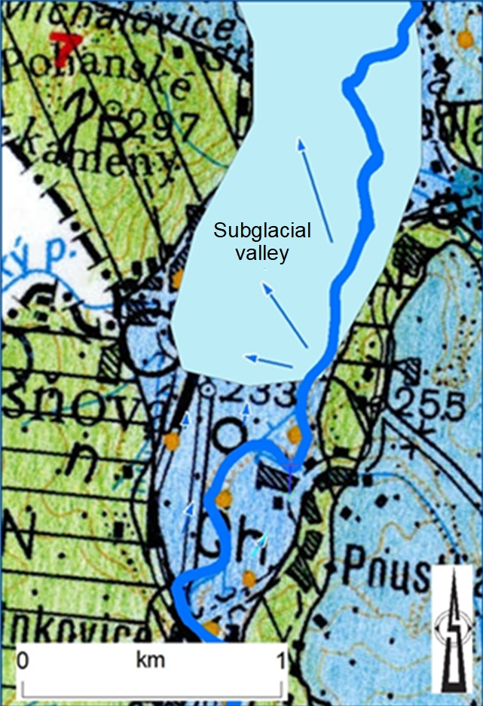
Notes:
Nevysvětluje pokles hladin.

Slide 14
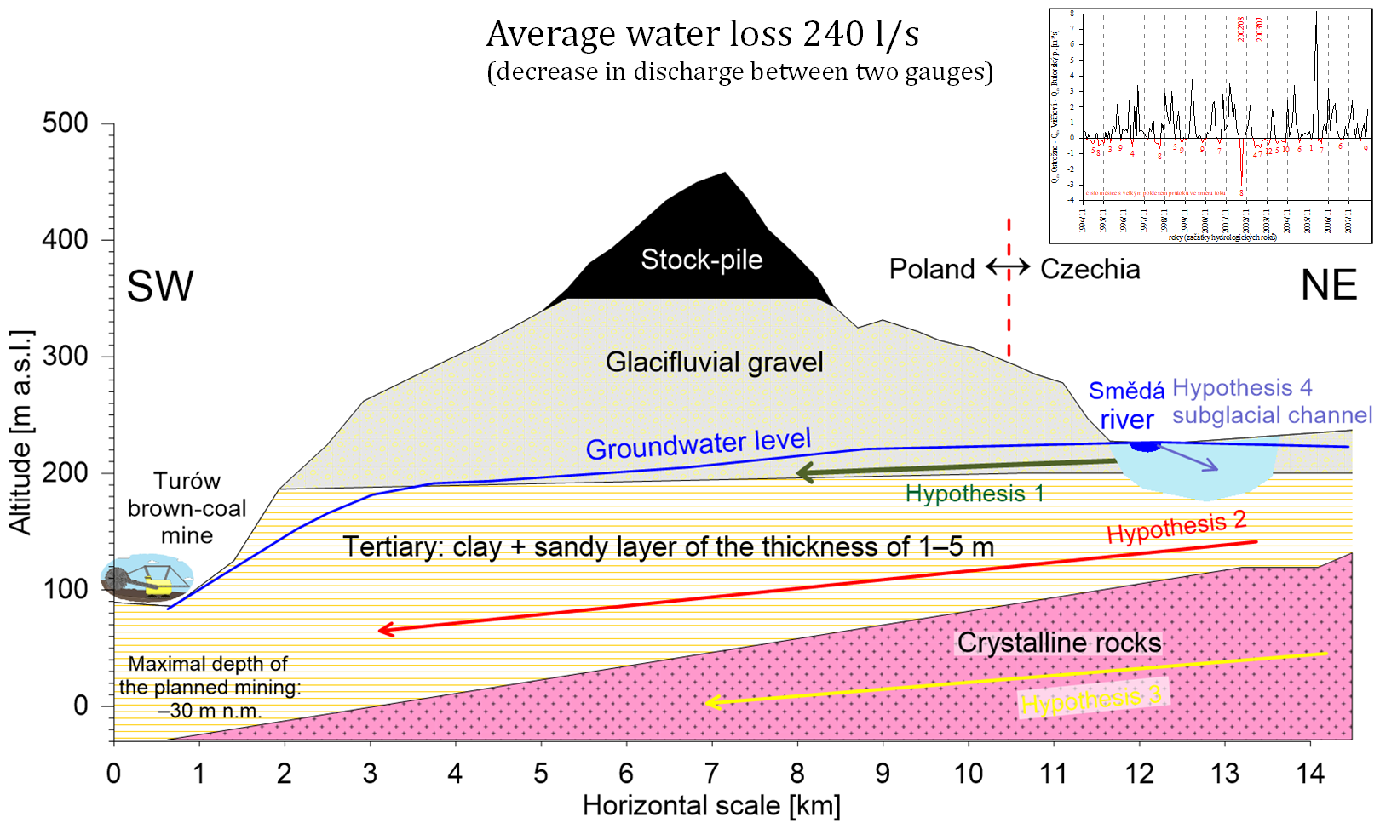
Notes:
Skutečně VP2012. Dva scénáře!
60 l/s (grad. řeka vrt) × 400 l/s (grad. řeka – důl)

Slide 15


Loss of discharge in the river
Water flows thru:
Glacifluvial gravel (not rejected)
Sandy layer (max. 10 l/s → rejected)
Crystalline rock (could not be quantified → not rejected)
Subglacial valley (alluvial channel)
Notes:
Interakce povrchové a podzemní vody
5 m mocnost aluviálního kolektoru

Slide 16
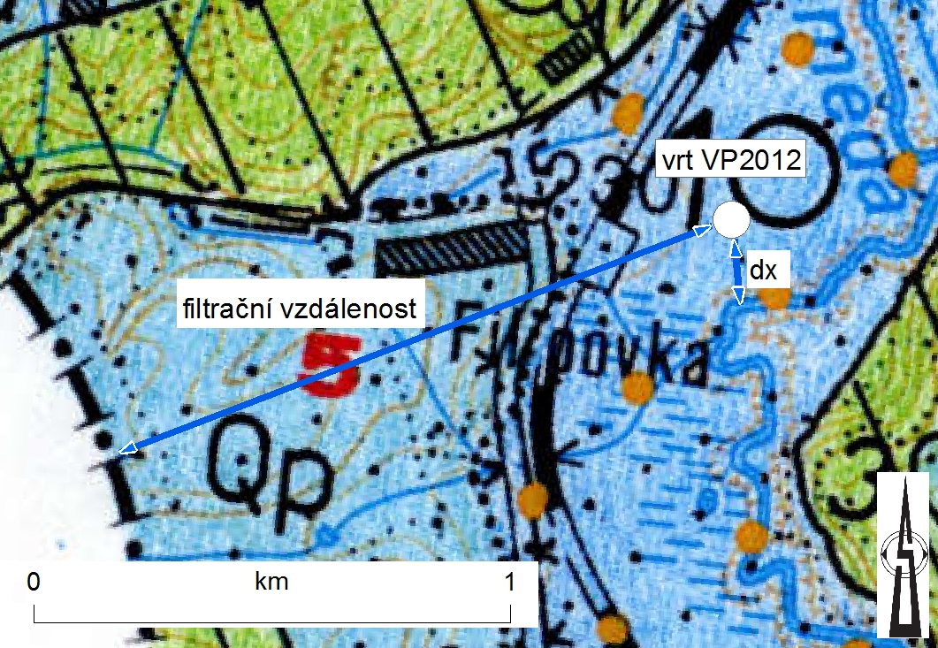
Turów mine
Q =
grad(h) ×
width ×
T
Turów mine
Notes:
Skutečně VP2012. Dva scénáře!
60 l/s (grad. řeka vrt) × 400 l/s (grad. řeka – důl)

Slide 17
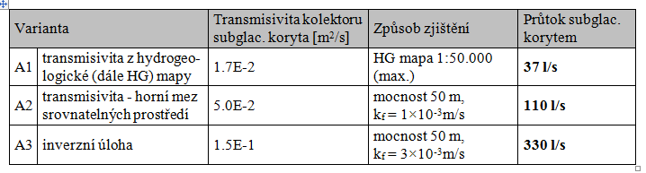
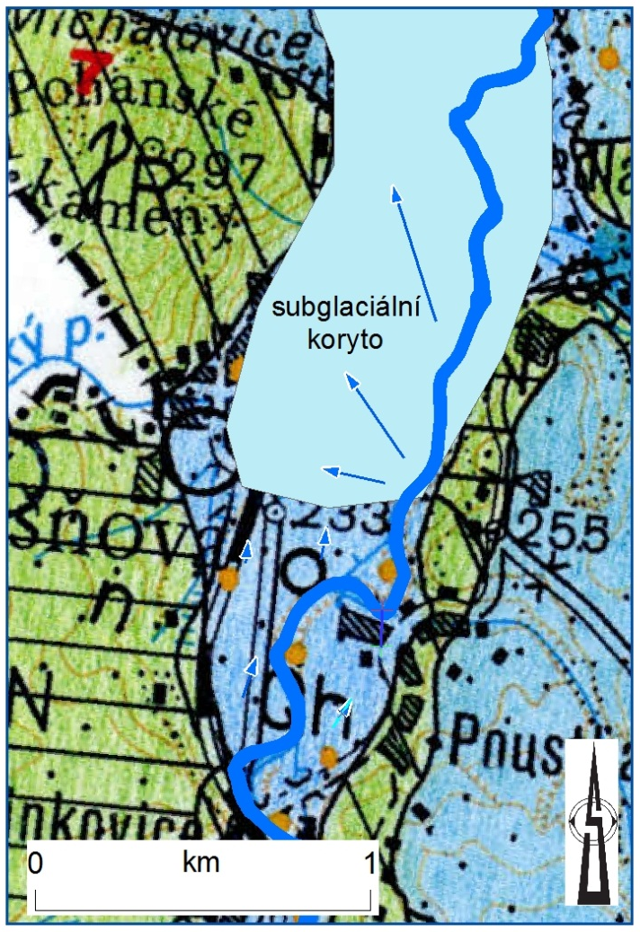
Notes:
Nevysvětluje pokles hladin.

Slide 18
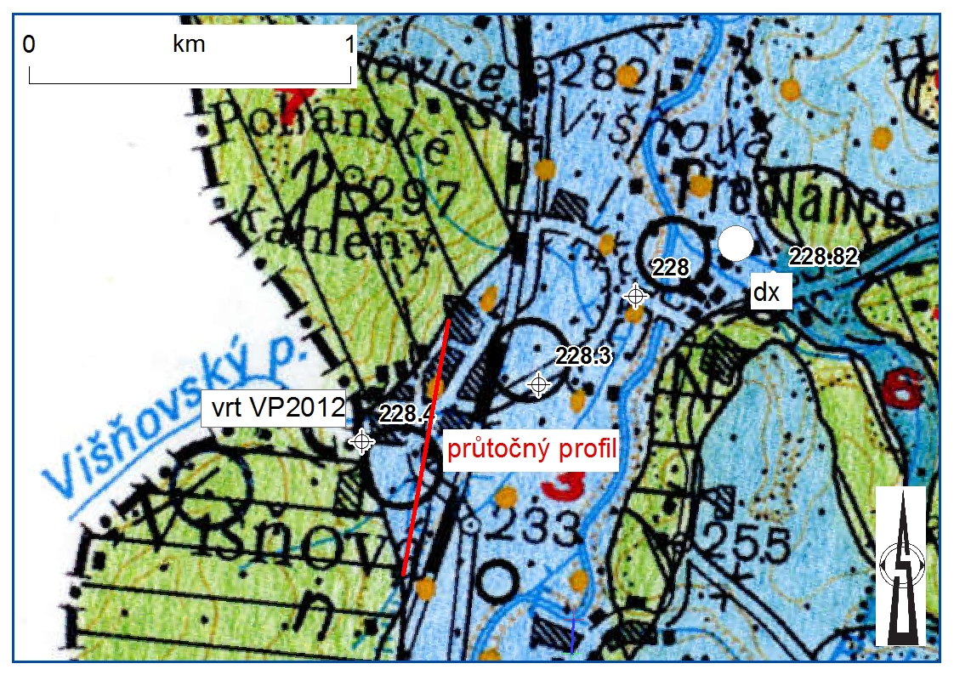
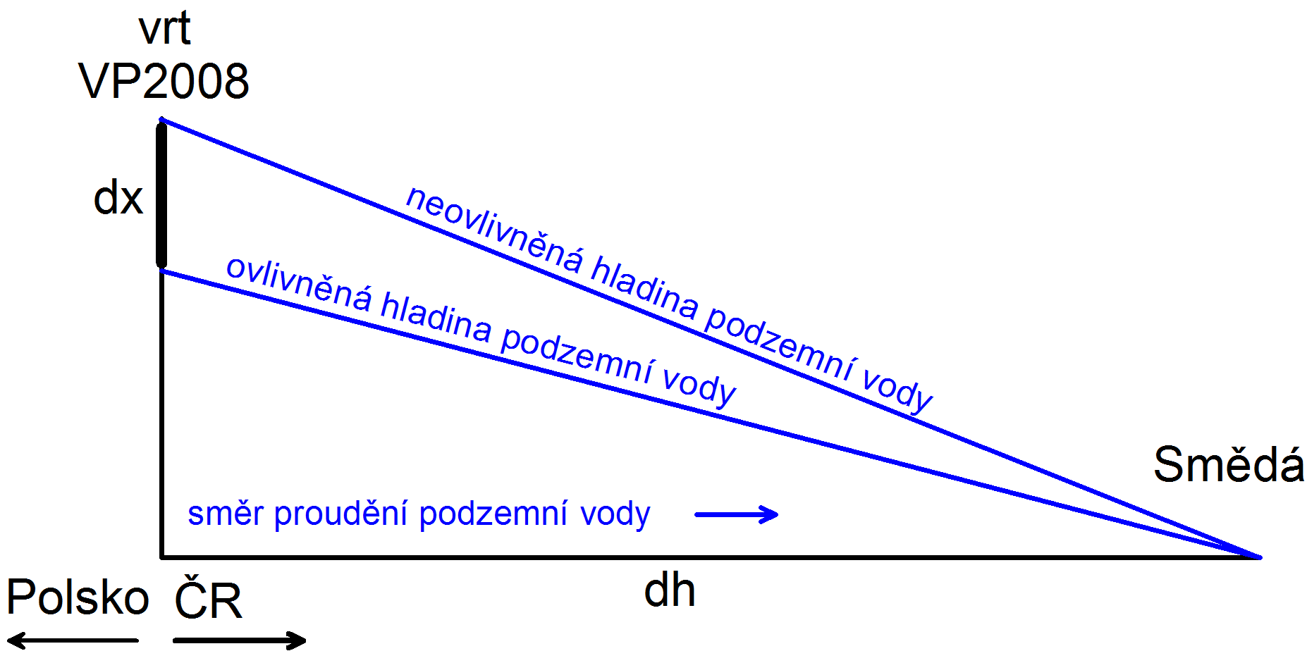
Turów mine
borehole VP2008
40 cm
10 l/s
Notes:
V důsledku poklesu hladiny ve vrtu cca o cca 40 cm došlo ke snížení přítoku podzemní vody do ČR ve Višňové nejvýše o 10 l/s. Takové množství se neprojeví výrazně na průtoku Smědé. VP2008

Slide 19
Questions
?

Slide 20
Case study 2
Risk analysis of site contaminated by petroleum hydrocarbons

Slide 21
Natural biodegradation of petroleum hydrocarbons
oxidation of petroleum hydrocarbons:
benzene, toluene, ethylbenzene, xylene (BTEX)
→ CO₂, H₂O
reduction of electron acceptors:
O₂ → H₂O
NO₃ → NH₄, N₂
SO₄ → S²⁻
Mn^{IV} (solid) → Mn^{II} (aqueous phase)
Fe^{III} (solid) → Fe^{II} (aqueous phase)

Slide 22
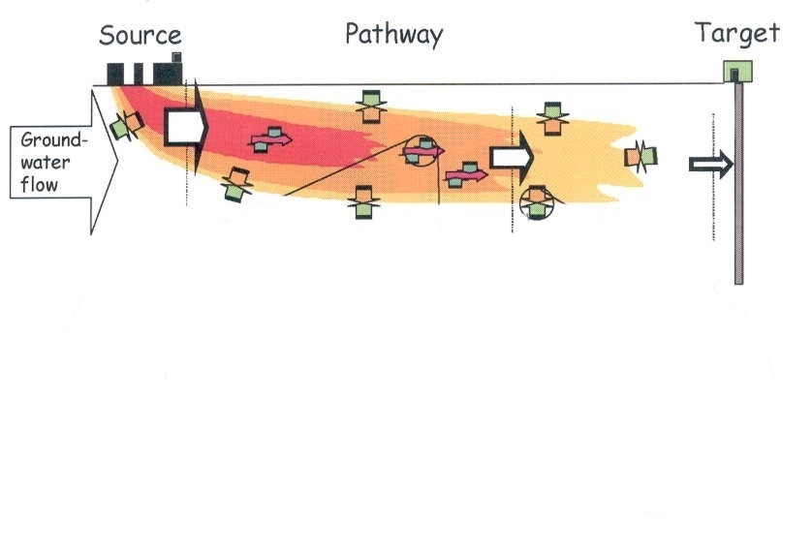
Models
universal (MODFLOW and transport models based on it)
– problem of artificial mixing

Slide 23
Models
specific for given purpose (CoronaScreen)
- simpler but sometimes more reasonable
steady state plume length

Slide 24
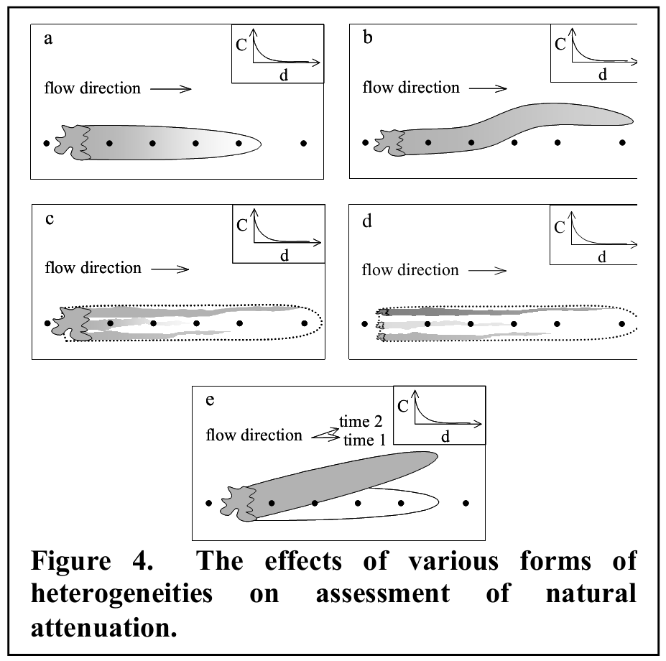

Slide 25
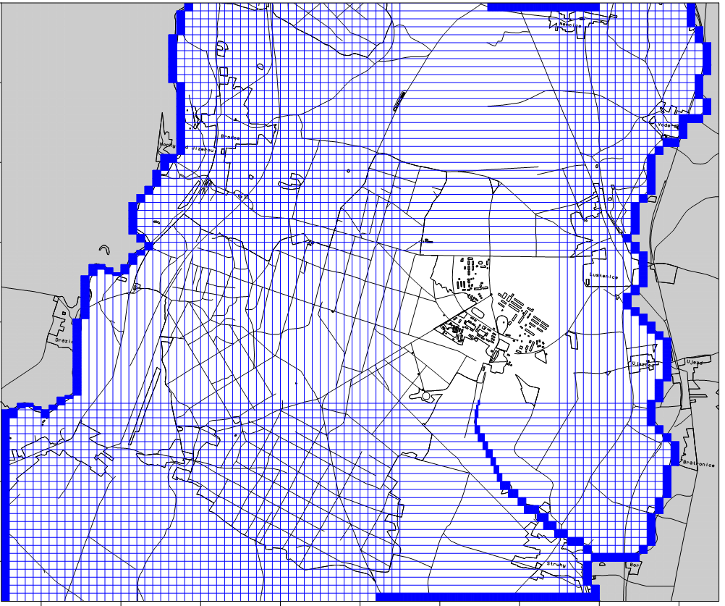

Slide 26
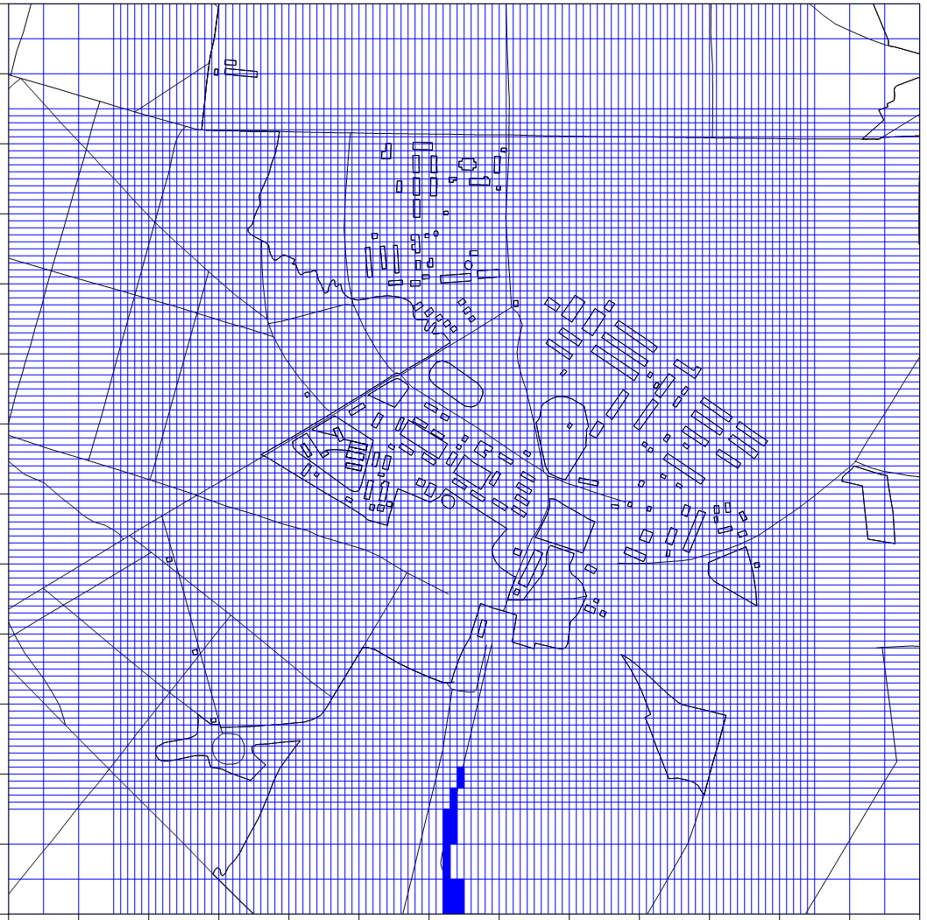
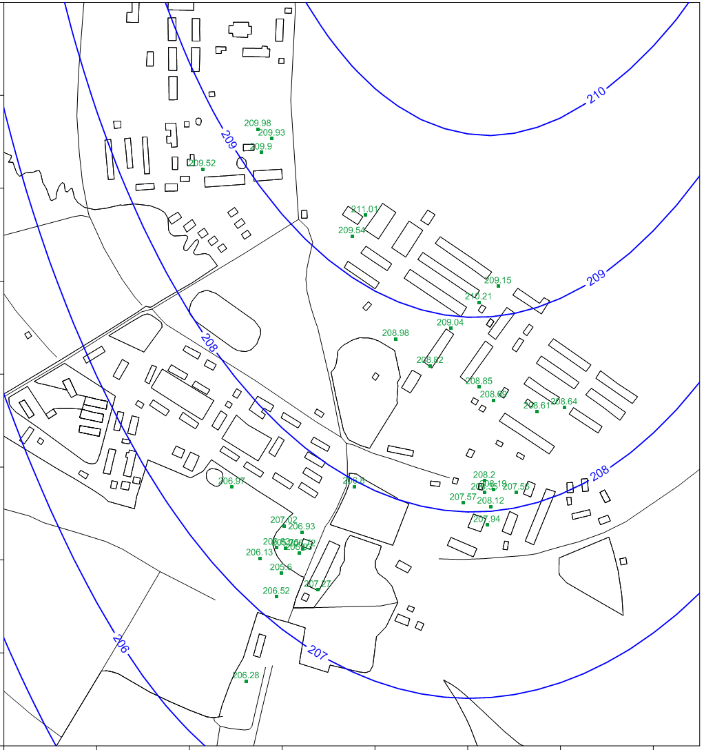

Slide 27
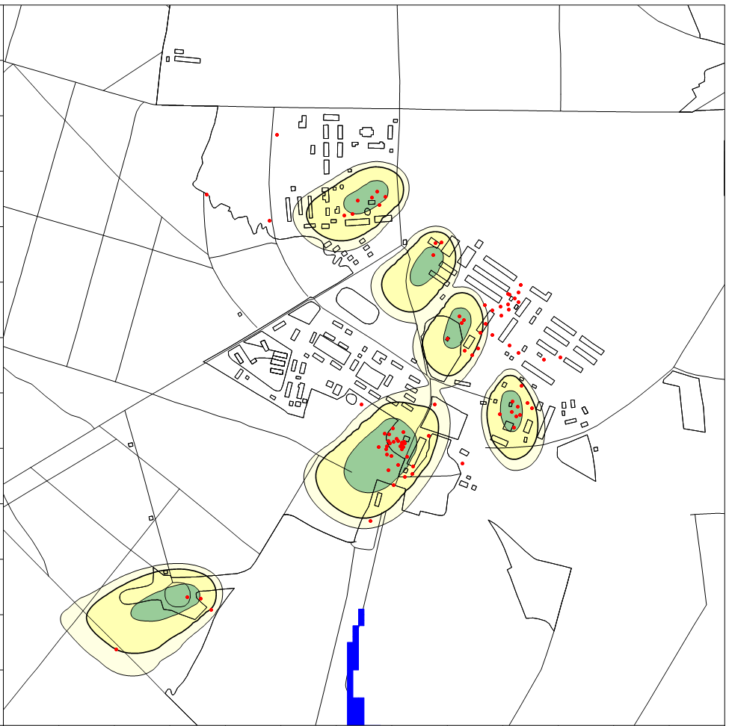
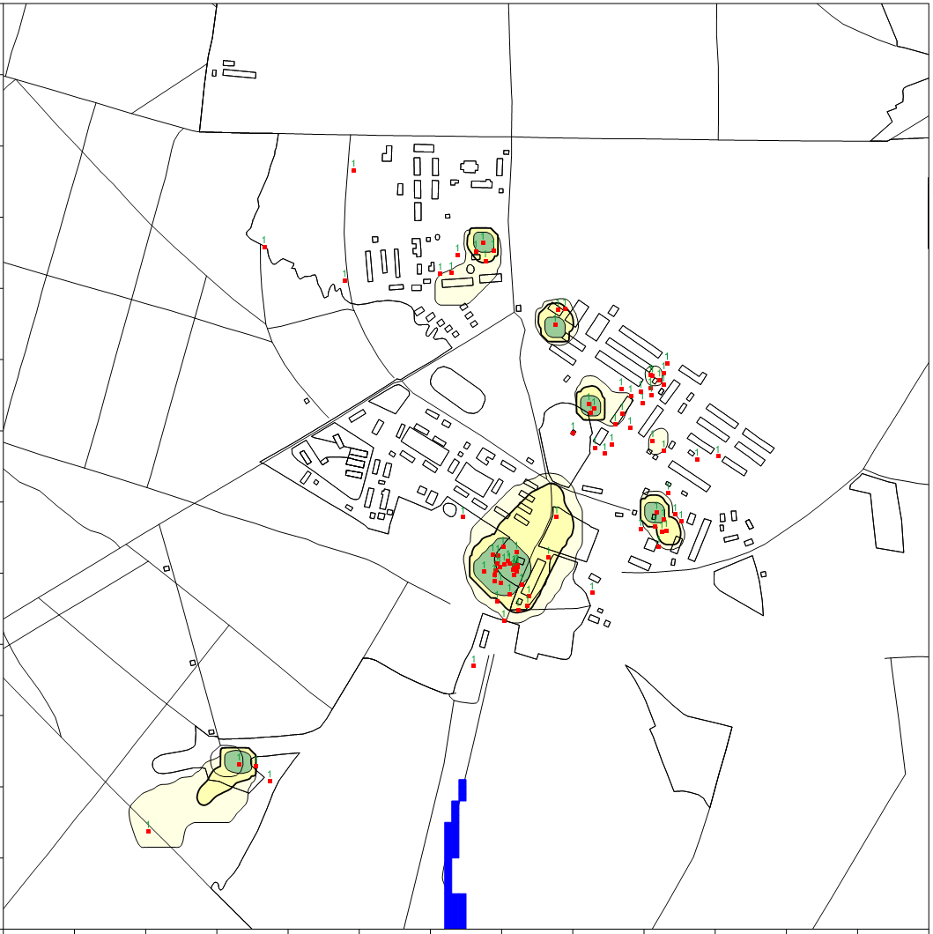

Slide 28
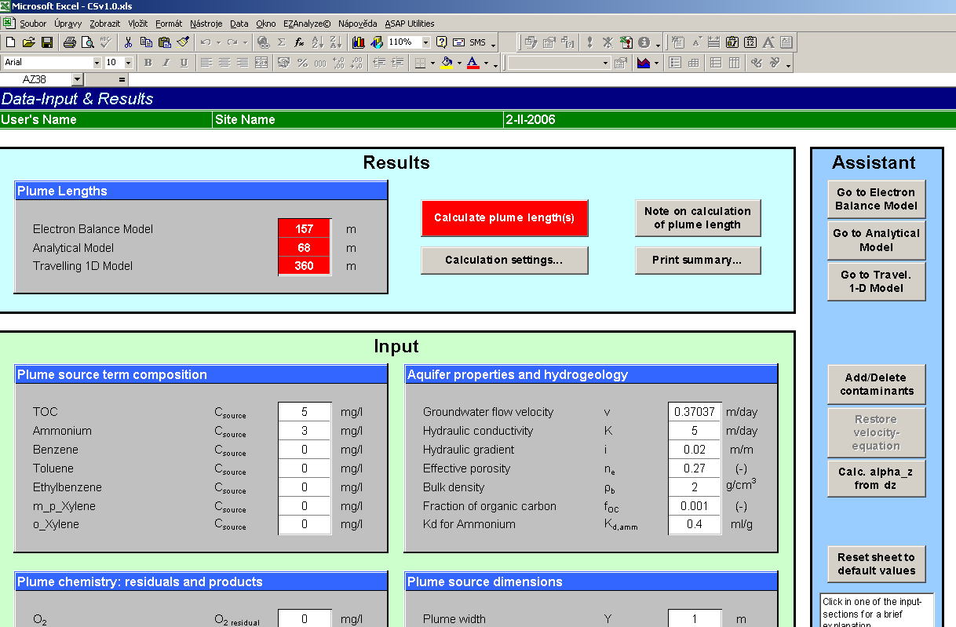
CoronaScreen

Slide 29
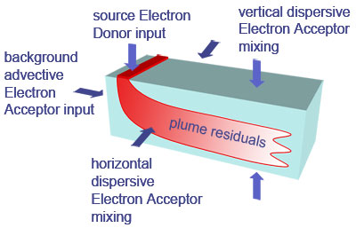
CoronaScreen
Electron balance model

Slide 30
CoronaScreen
Analytic model

Slide 31
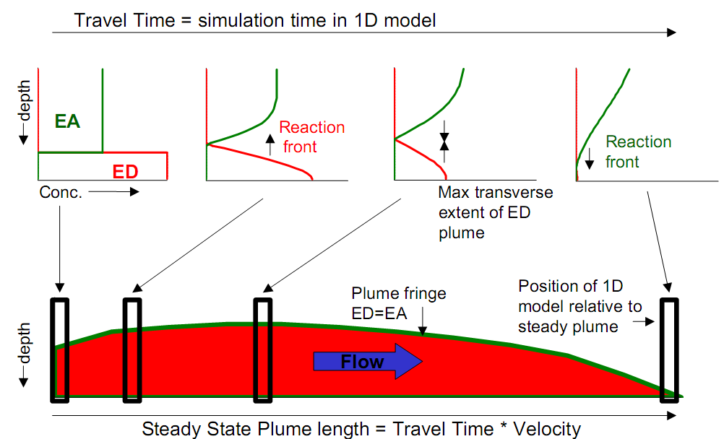
CoronaScreen
Moving 1D numerical model
Notes:
PHREEQC

Slide 32
CoronaScreen – input data
hydrogeological characteristics
(seepage velocity, porosity, ρ_{b}, f_{oc})
plume width and thickness
concentration of contaminants and electron acceptors in plume and in background
transport characteristics
(dispersivities or thickness of reactive zone)

Slide 33
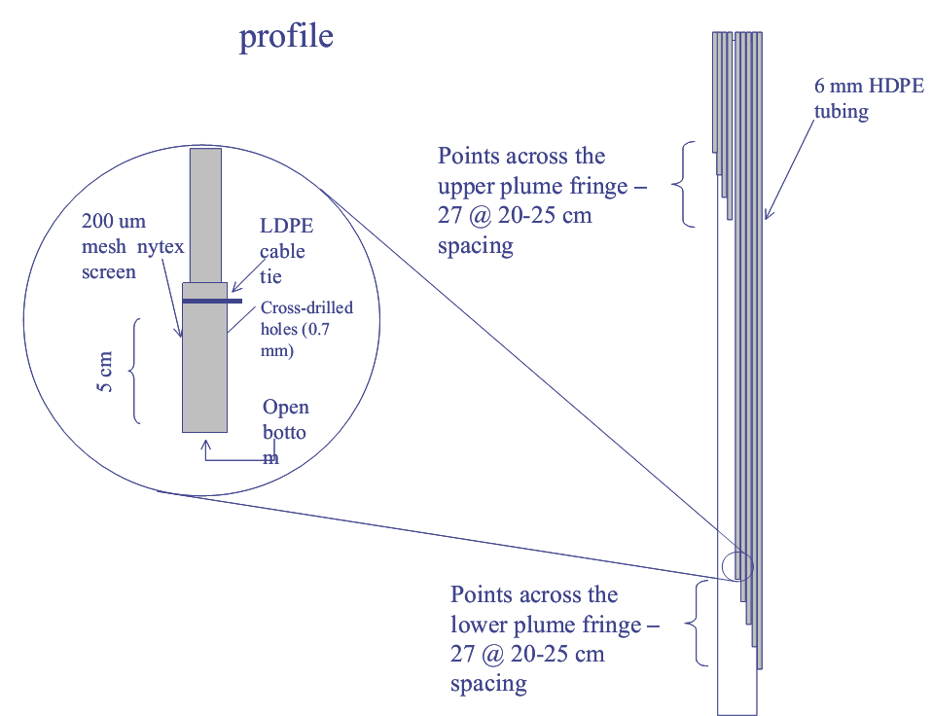
Multilevel sampling well

Slide 34
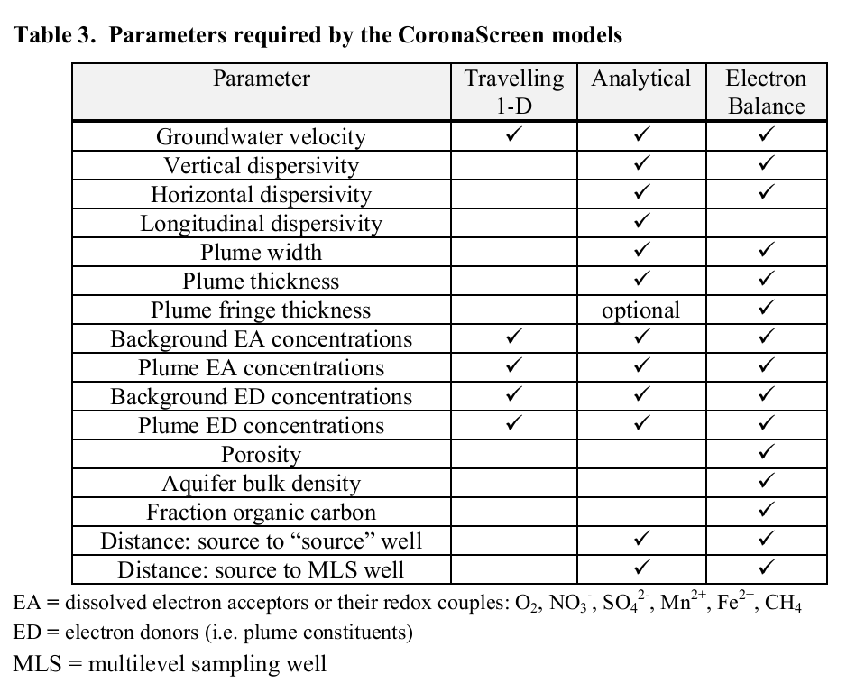

Slide 35
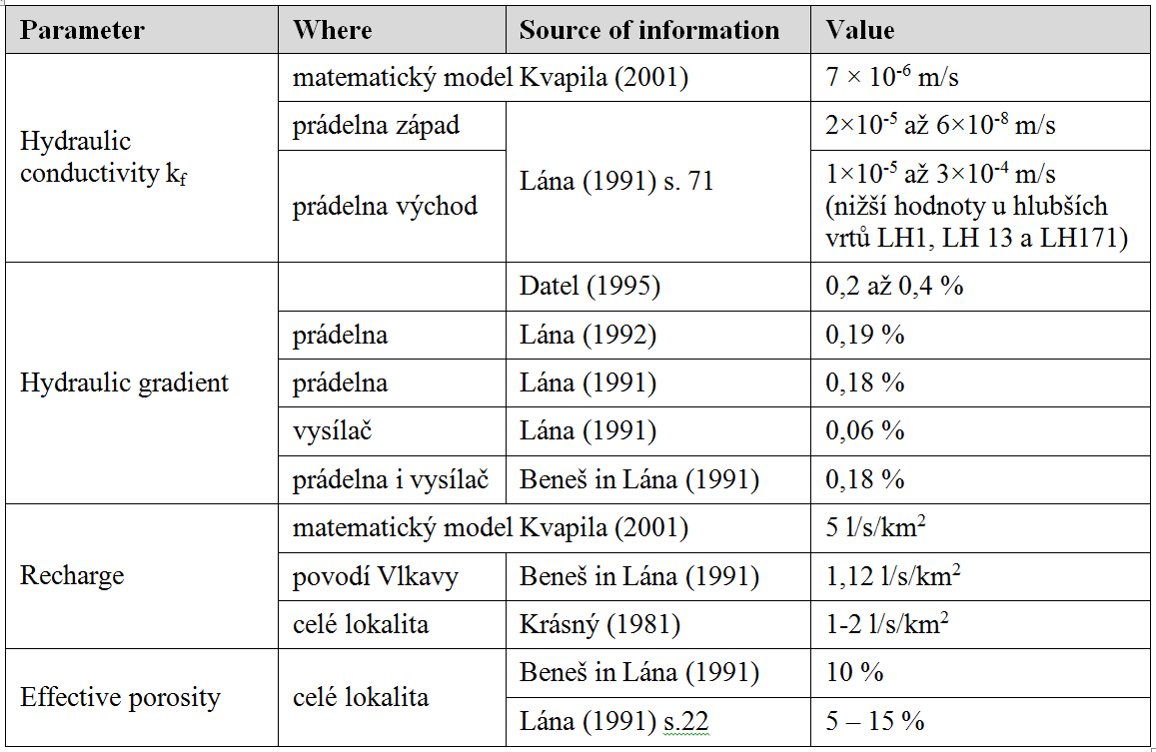

Slide 36
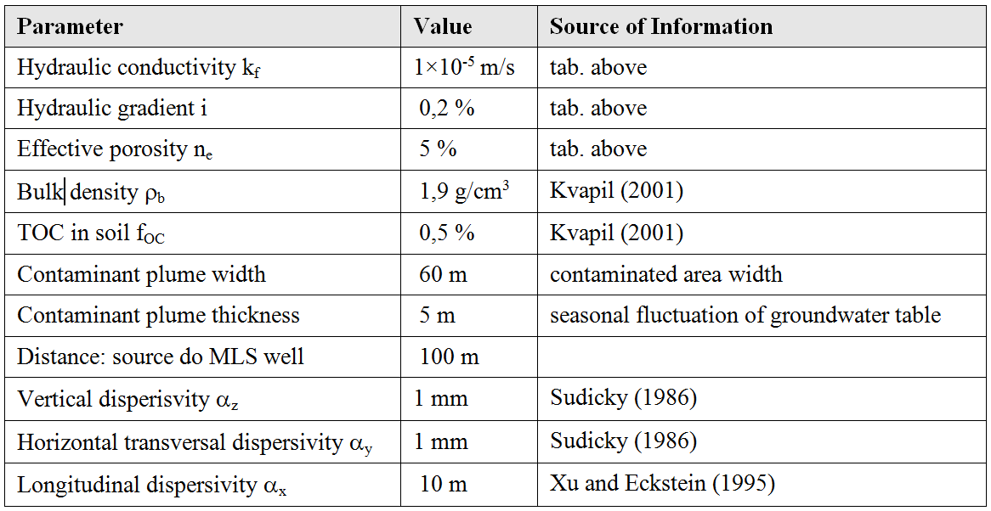
CoronaScreen – input data

Slide 37
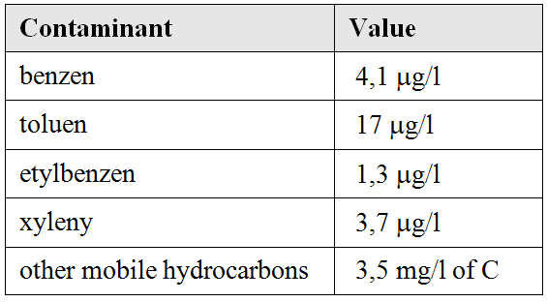
Source contaminant concentration

Slide 38
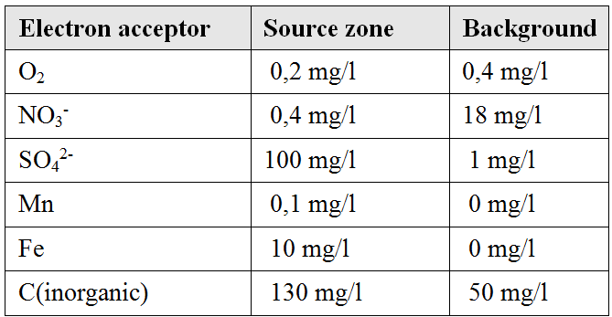
Electron acceptors

Slide 39
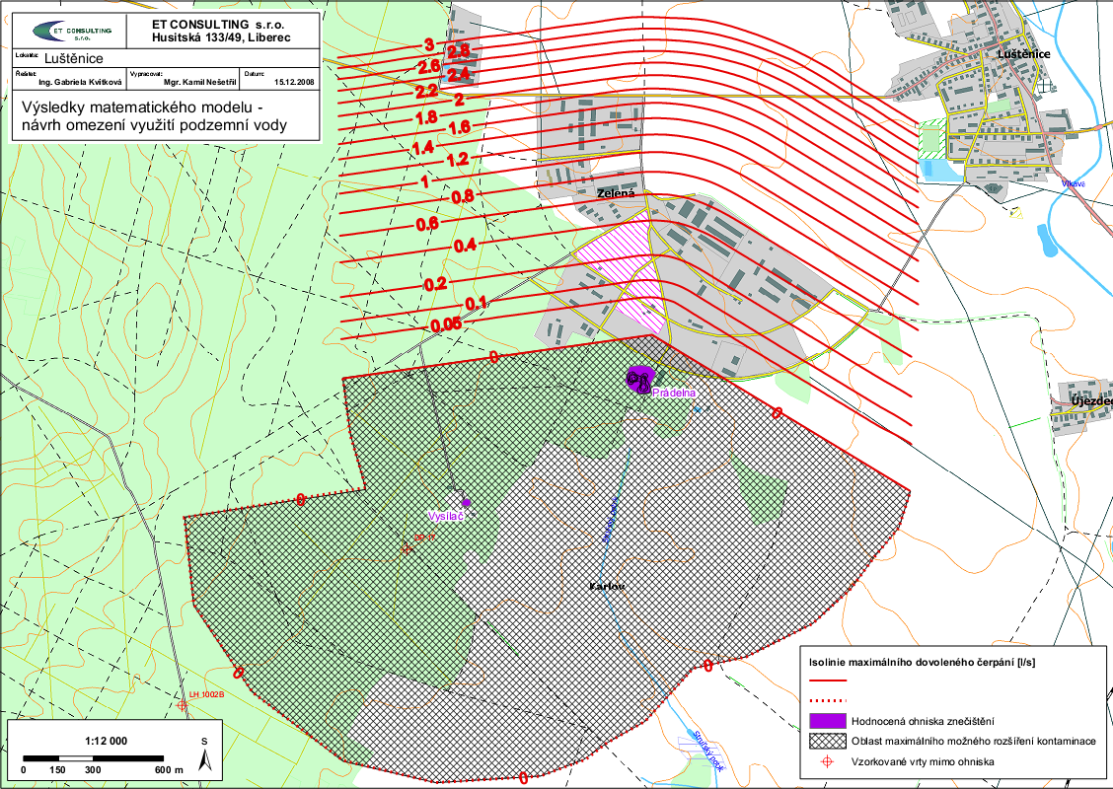
CoronaScreen:
steady state plume length

Slide 40
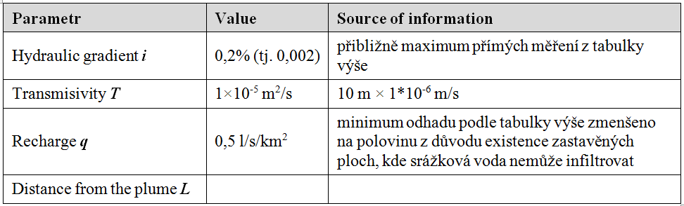

Slide 41
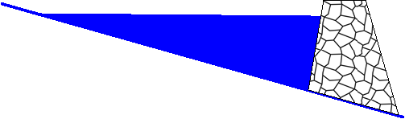
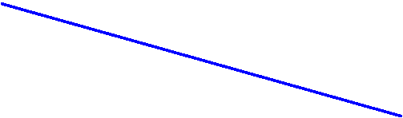
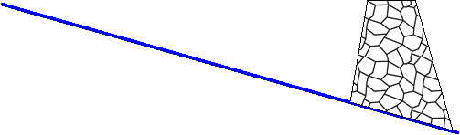
Case study 3
How shall weir on Labe (Elbe) river near Děčín (Tetschen) influence groundwater quality
Notes:
Backwater

Slide 42
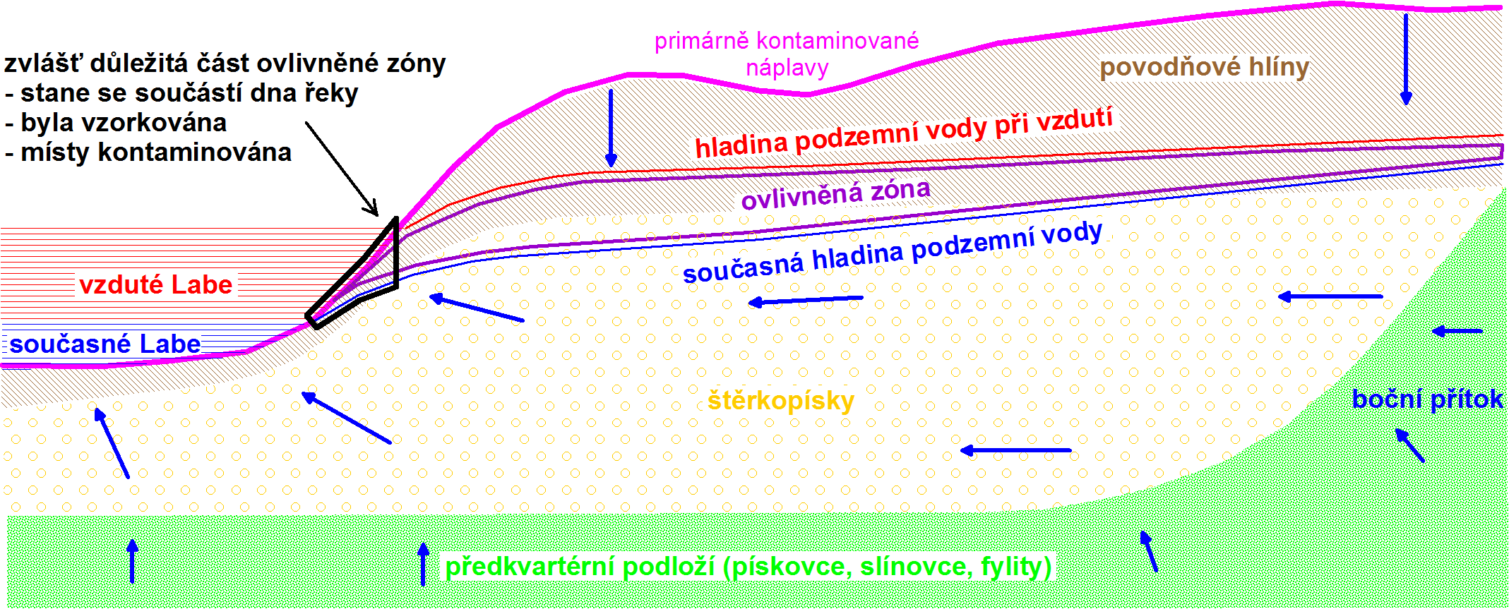
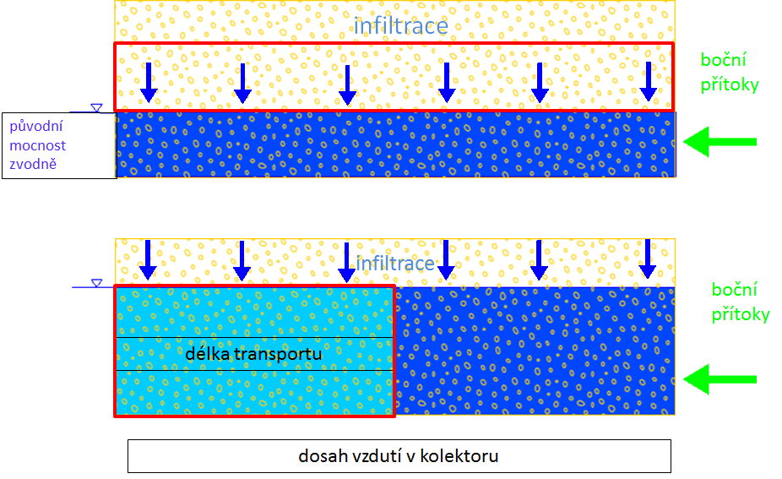
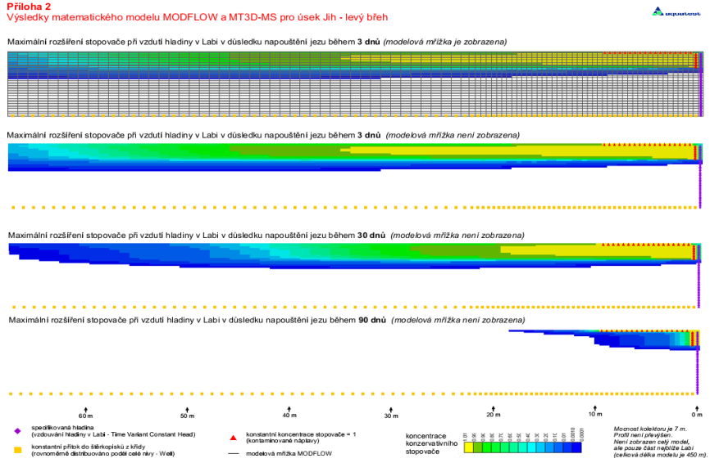
Rozsah šíření kontaminace v důsledku vzdutí podzemní vody po vybudování jezu – porovnání přístupů
Analytický model
Numerický model v MODFLOW + MT3D-MS
Komplexnější numerický model nepřinesl větší porozumění
Notes:
Interakce povrchové a podzemní vody: porovnání dvou přístupů
+ ještě Getu DP a článek

Slide 43
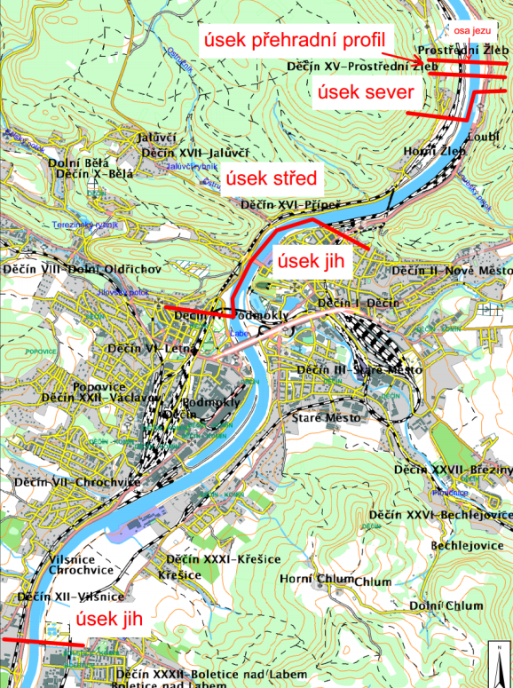
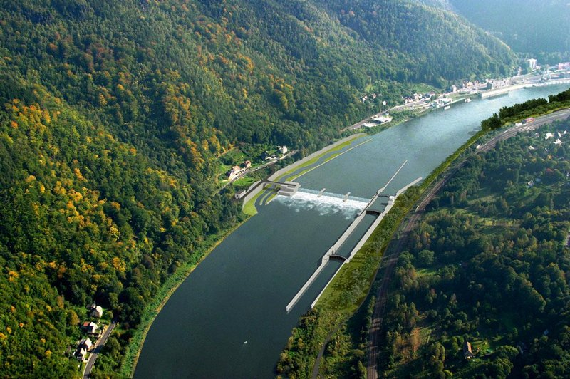

Slide 44
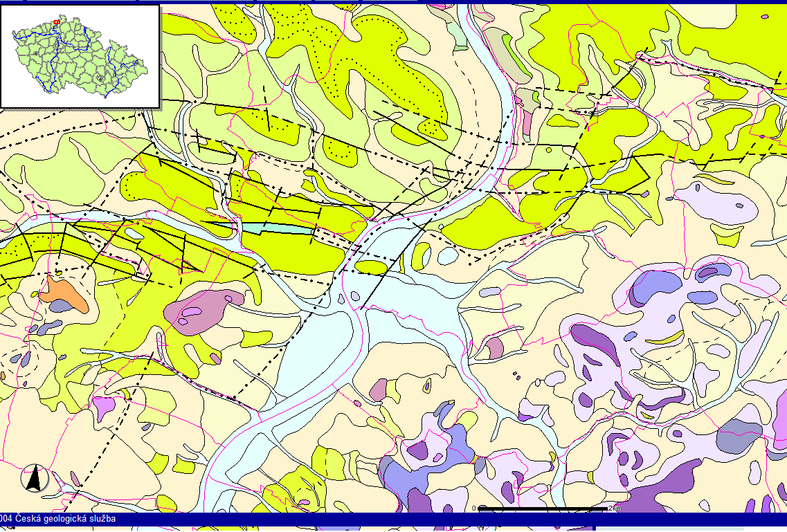
dam

Slide 45
Notes:
Schéma proudění podzemní vody

Slide 46

Notes:
kf

Slide 47


Slide 48

Inflow of groundwater from cretaceous to quaternary fluvial aquifer l/s
(Nakládal: personal communication)

Slide 49


Slide 50


recharge
inflow from sides
original thickness of GW body
recharge
inflow from sides
distance of transport
horizontal extent of backwater in aquifer
Notes:
Bilanční výpočet: Objem pístu vody z řeky odpovídá zvětšení zvodně

Slide 51

distance of transport =
horizontal extent of backwater in aquifer × backwater vertical extent
/
(original thickness of groundwater body + backwater vertical extent)

Slide 54


Slide 56

Inputs to MODLFLOW model

Slide 57


Slide 58


Slide 59


Slide 60


Slide 61


Slide 62
Rozsah šíření kontaminace v důsledku vzdutí podzemní vody po vybudování jezu – porovnání přístupů
Analytický model
Numerický model v MODFLOW + MT3D-MS
Komplexnější numerický model nepřinesl větší porozumění
Notes:
Interakce povrchové a podzemní vody: porovnání dvou přístupů
+ ještě Getu DP a článek

Slide 64

Klasifikace využití modelů
Notes:
Není klasifikace na základě jasného kritéria, ale spíše souhrn otázek, které může zadavatel klást (zpracovateli) modelu.

Slide 65
Modely – případové studie
Málo dat
  vysoká nejistota (i epistemologická)
  nemožnost validace modelů
Demonstrována účelnost
Většinou analytické (příp. validace numerickým modelem)
Většinou pro analýzu rizik

Slide 66

Modely – případové studie
Kombinace principiálně odlišných jednoduchých modelů
    vycházejí z odlišných
      předpokladů
      dat
    simulují
      odlišné procesy
      odlišnými přístupy
Notes:
Čím se liší, nikoliv jaké jsou použité (to je další slide)
Ekvifinalita
Srovnání jednoduchého a komplexního

Slide 67

Dtto detailně
Notes:
Přeskočit

Slide 68


Slide 69
Model dovoleného čerpání
dovolené čerpané množství (l/s)
ustálená délka kontaminačního mraku (0 l/s)
přibližný
směr
proudění
podzemní
vody
CoronaScreen:
steady state plume length
Notes:
Opět CoronaScreen: Ustálená délka kontaminačního mraku vypočítaná třemi metodami kombinovaná s jiným jednoduchým modelem.

Slide 70





Slide 71


Slide 72
Transport chlorovaných uhlovodíků
Advekční model (predikce)
  Za jak dlouho se dostanou
  ClU do vodárenského vrtu?
Bilanční model (testování hypotézy)
  porovnání:
    tok kontaminantu
    z kontaminačního
    mraku do využívané
    zvodně
    tok kontaminantu čerpáním z vodárenského vrtu
  Jsou distribuce kontaminace a uvažované nepříznivé hydraulické podmínky schopny vygenerovat stávající koncentrace kontaminace ve vodárenském vrtu? Ne! → DNAPL
    Průkazný výsledek - na rozdíl od standardního složitého, přeparametrizovaného, nedůvěryhodného a neprůkazného distribuovaného modelu
Notes:
Hořice

Slide 73


Transport chlorovaných uhlovodíků
Advekční model (predikce)
  Za jak dlouho se dostanou
  ClU do vodárenského vrtu?
Bilanční model (testování hypotézy)
  porovnání:
    tok kontaminantu
    z kontaminačního
    mraku do využívané
    zvodně
    tok kontaminantu čerpáním z vodárenského vrtu
  Jsou distribuce kontaminace a uvažované nepříznivé hydraulické podmínky schopny vygenerovat stávající koncentrace kontaminace ve vodárenském vrtu? Ne! → DNAPL
    Průkazný výsledek - na rozdíl od standardního složitého, přeparametrizovaného, nedůvěryhodného a neprůkazného distribuovaného modelu
Notes:
Hořice

Slide 74


Job
Notes:
Taky nic nevěděl. Ale aspoň neříkal, že ví. Klam narativity.

Slide 75

Nassim Nicholas Taleb
The Black Swan: The Impact of the Highly Improbable
Notes:
Černé labutě = epistemologická nejistota, proto pokora, říkat nevím, nezabřednout, dělat alternativní koncepční modely, ne šablona
Víra v experty, kteří ve skutečností neví víc.
Přínos složitého modelu může být menší než jednoduchého. Jednoduchých modelů udělám víc (alternativní koncepční modely), zatímco složité modely mě tlačí do šablony.
Je třeba být při predikcích opatrný a naučit se říkat nevím.
Člověk má tendenci úspěchy svých modelů přičítat své genialitě a neúspěchy nepřízni okolností. Unknown unknowns.

Slide 76
Questions
?

Slide 77







Notes:
Thanks for your attention!

